Slide 1
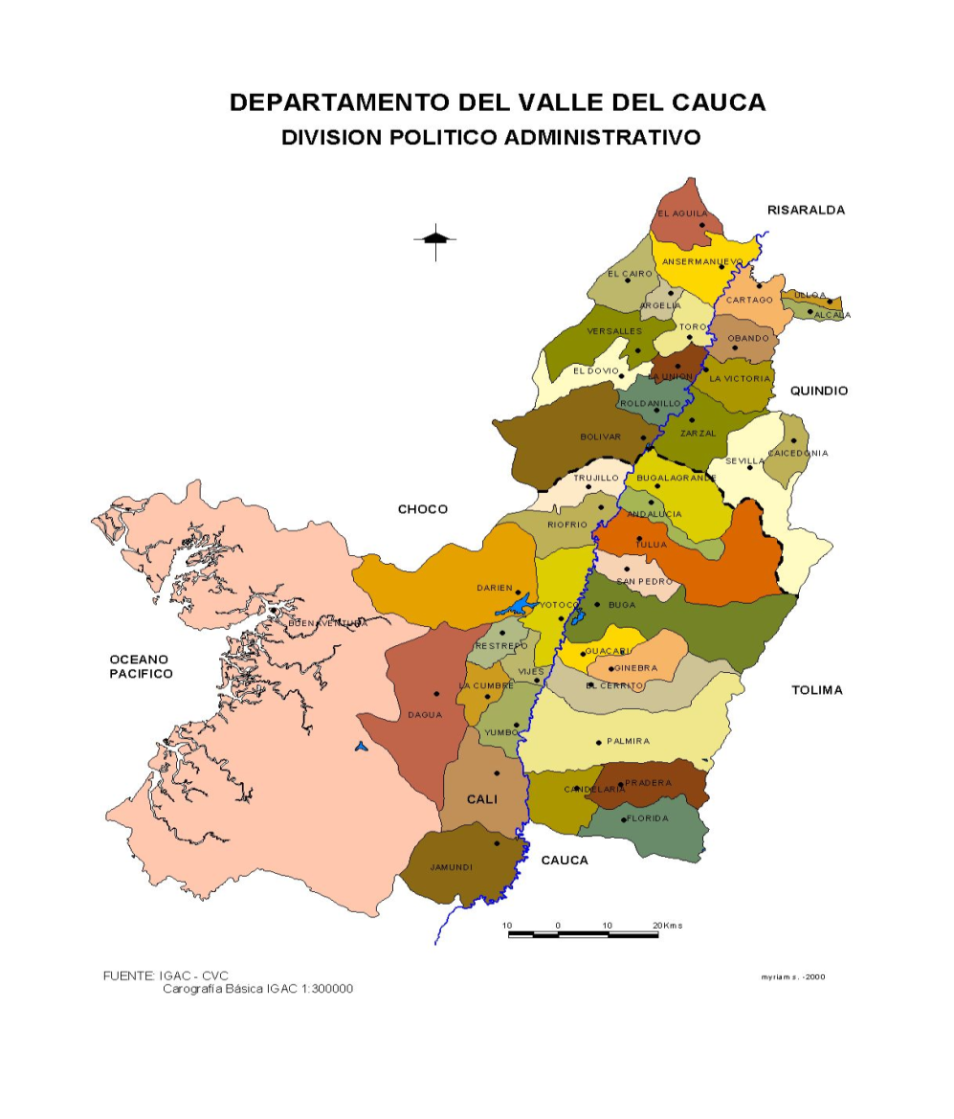
Municipios con Plazas Etnoeducativas en el Valle del Cauca
Zarzal
Dagua
Guacarí
Yumbo
El Cerrito
Pradera
Candelaria
Jamundí
Florida

Slide 2
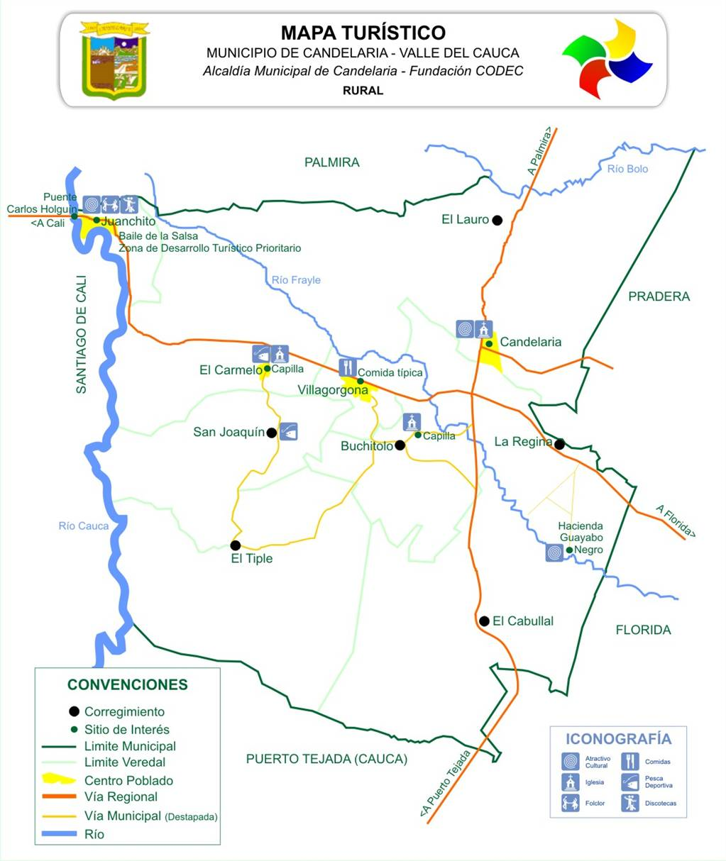
Instituciones Educativas Etnoeducadoras con su Número de plazas
Municipio de Candelaria. Valle del Cauca
Centro Educativo La Regina 11
Centro Educativo Panebianco Americano 13
Institución Educativa Inmaculada Concepción 43
Institución Educativa Marino Rengifo Salcedo 20
Institución Educativa Nuestra Señora de la Candelaria 22
Institución Educativa Rodrigo Lloreda Caicedo 22
Total Plazas Etnoeducativas en el municipio 131

Slide 3
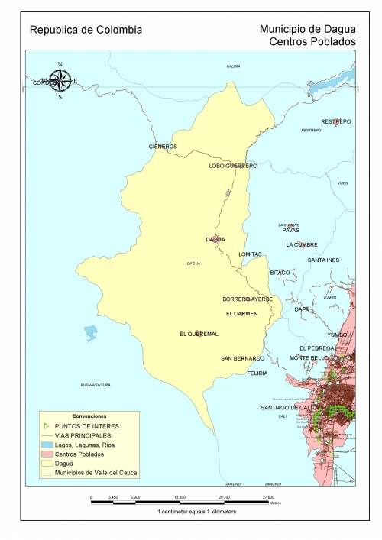
Instituciones Educativas Etnoeducadoras con su Número de plazas
Municipio de Dagua. Valle del Cauca
Centro Educativo Pedro Fermín de Vargas: 6
Centro Educativo San Pedro Claver: 15
Institución Educativa Borrero Ayerbe: 28
Institución Educativa Camilo Torres: 20
Institución Educativa del Dagua
28
Institución Educativa el Palmar: 22
Institución Educativa el Queremal
10
Institución Educativa Guillermo Valencia: 6
Total Plazas Etnoeducativas en el municipio 135

Slide 4
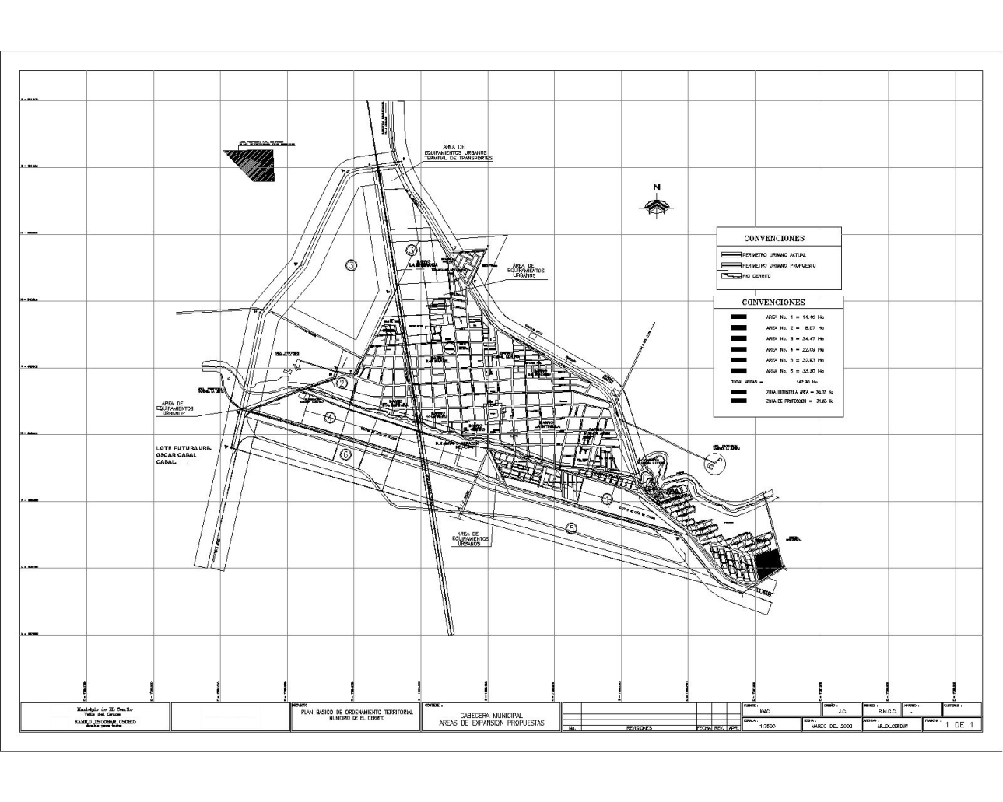
Instituciones Educativas Etnoeducadoras con su Número de plazas
Municipio de El Cerrito. Valle del Cauca
Institución Educativa Hernando Borrero Cuadros: 9
Institución Educativa Jorge Isaacs: 8
Institución Educativa Jorge Isaacs de
el Placer: 9
Institución Educativa Sagrado Corazón
7
Institución Educativa Santa Elena: 7
Total Plazas Etnoeducativas en el municipio 40

Slide 5
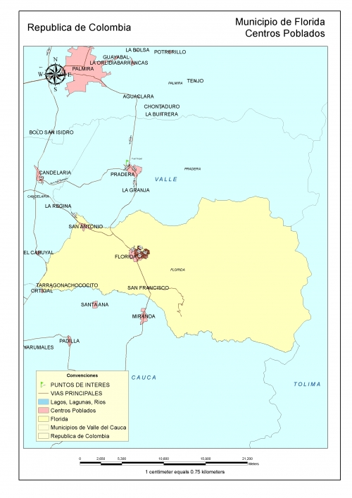
Instituciones Educativas Etnoeducadoras con su Número de plazas
Municipio de Florida. Valle del Cauca
Institución Educativa Atanasio Girardot: 13
Institución Educativa Las Américas
6
Institución Educativa Regional Simón Bolívar: 5
Total Plazas Etnoeducativas en el municipio 24

Slide 6
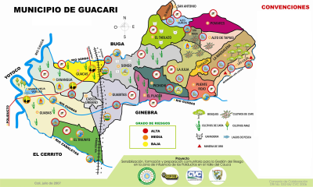
Instituciones Educativas Etnoeducadoras con su Número de plazas
Municipio de Guacarí. Valle del Cauca
Institución Educativa General Santander 4
Institución Educativa José Celestino Mutis: 1
Institución Educativa Normal Superior Miguel de Cervantes Saavedra Galindo: 7
Institución Educativa Pedro Vicente Abadía: 8
Total Plazas Etnoeducativas en el municipio 20

Slide 7
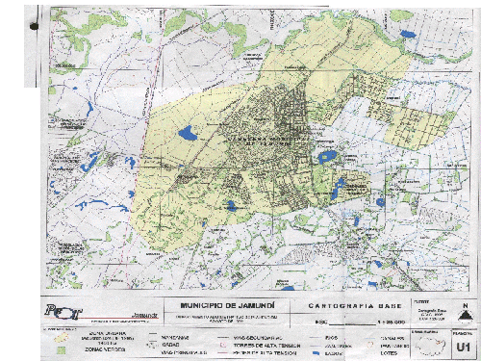
Instituciones Educativas Etnoeducadoras con su Número de plazas
Municipio de Jamundí. Valle del Cauca
Institución Educativa San Antonio: 7
Institución Educativa Alfonso López Pumarejo: 12
Institución Educativa Alfredo Bonilla Montaño:20
Institución Educativa Central de Bachillerato Integrado: 8
Centro Educativo Gabriela Mistral: 7
Centro Educativo La Gran Colombia: 11
Institución Educativa General Padilla: 10
Institución Educativa General Santander:17
Institución Educativa Sixto María Rojas 11
Institución Educativa Cacique Jamundí 23
Institución Educativa España 15
Institución Educativa Simón Bolívar 10
Institución Educativa José María Córdoba 9
Institución Educativa Luis Carlos Valencia 6
Institución Educativa Presbitero Horacio Gómez Gallo 9
Institución Educativa Rosalía Mafla 14
Total Plazas Etnoeducativas en el municipio 139

Slide 8
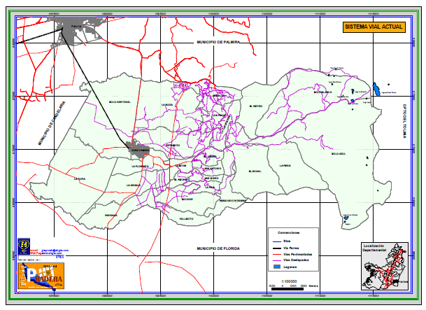
Instituciones Educativas Etnoeducadoras con su Número de plazas
Municipio de Pradera. Valle del Cauca
Institución educativa Ateneo 24
Institución Educativa Alfredo Posada Correa 19
Institución Educativa Francisco Antonio Zea 11
Total Plazas Etnoeducativas en el municipio 54

Slide 9
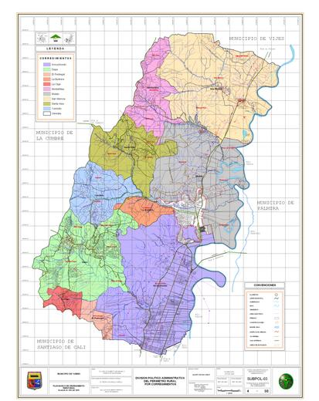
Instituciones Educativas Etnoeducadoras con su Número de plazas
Municipio de Yumbo. Valle del Cauca
Institución Educativa Alberto Mendoza Mayor 16
Institución Educativa José Antonio Galán 7
Total Plazas Etnoeducativas en el municipio 23

Slide 10
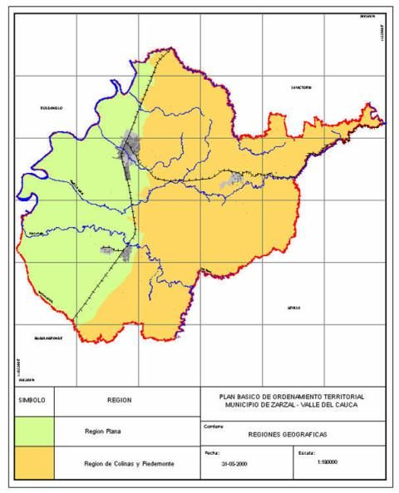
Instituciones Educativas Etnoeducadoras con su Número de plazas
Municipio de Zarzal. Valle del Cauca
Institución Educativa Antonio Nariño
4
Institución Educativa Efraín Varela Vaca 2
Total Plazas Etnoeducativas en el municipio 6

Slide 11
Municipios con Plazas Etnoeducativas en el Valle del Cauca
GRACIAS POR
SU ATENCIÓN

